Slide 1
Un problema economico

Slide 2
Quanto aumenta una somma di denaro depositata in banca?
Un esempio
Deposito un capitale di 500 euro all’interesse composto annuo del 20%
20% significa 20 per ogni 100
Alla fine del 1° anno la banca aggiunge 20 euro per ogni 100 euro depositati all’inizio dell’anno.
Quindi alla fine del 1°anno ho 600 euro.

Slide 3
Quanto aumenta una somma di denaro depositata in banca?
Un esempio
All’inizio del 2°anno lascio in banca 600 euro e riparte il calcolo del 20%
Alla fine del 2°anno la banca aggiunge 20 euro per ogni 100 euro depositati all’inizio dell’anno.
Quindi alla fine del 2°anno ho 720 euro.

Slide 4
Quanto aumenta una somma di denaro depositata in banca?
Un esempio
All’inizio del 3°anno lascio in banca il 720 €euro e riparte il calcolo del 20%.
Quindi alla fine del 3°anno ho 864 euro.

Slide 5
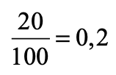
Quanto aumenta una somma di denaro depositata in banca?
Un esempio
Ma potevo calcolare il capitale alla fine del 3° anno più rapidamente, senza contare le banconote. Ecco come si può ragionare.
Alla fine del 3°anno la banca aggiunge il 20% del capitale di 720€, depositato all’inizio dell’anno.
Perciò il capitale in euro diventa:

Slide 6
Quanto aumenta una somma di denaro depositata in banca?
L’esempio mette in luce le caratteristiche del processo di crescita di un capitale depositato in banca all’interesse composto del 20%:
si lascia il capitale depositato in banca per qualche anno;
alla fine di ogni anno la banca aggiunge il 20% del capitale che trova all’inizio dell’anno.
Ma una banca si basa su leggi matematiche per eseguire i calcoli con il computer!
Come trovo la legge matematica per prevedere il capitale depositato in banca con interesse composto?

Slide 7
Legge di capitalizzazione ad interesse composto

Slide 8
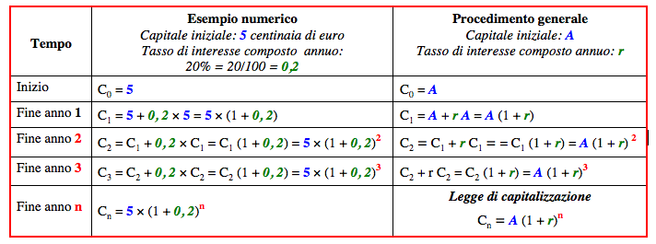
Legge di capitalizzazione ad interesse composto

Slide 9
La legge di capitalizzazione risolve un problema
C_{n} = A(1 + r )^{n}
Oggi deposito in banca un capitale di 2000 euro all’interesse composto annuo del 3%.
Quale capitale avrò fra 10 anni?
Nella legge sostituisco:
2000 al posto di A;
3% = 3/100 = 0,03 al posto di r;
10 al posto di n.
Svolgo i calcoli con la calcolatrice e trovo il seguente risultato arrotondato con due cifre decimali:
C₁₀ = 2000 × (1 + 0,03)¹⁰ ≅ 2687,83.
Dunque fra 10 anni avrò un capitale di circa 2687,83 euro

Slide 10
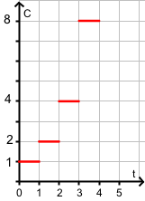
Il grafico di una legge di capitalizzazione
Capitale iniziale di 1 migliaio di euro e interesse annuo 100% = 1.
Come aumenta il capitale al variare del tempo?
C = 1 durante il tutto 1°anno e solo alla fine ‘salta’ al valore 2;
C = 2 durante il tutto 2°anno e solo alla fine ‘salta’ al valore 4;
C = 4 durante il tutto 3°anno e solo alla fine ‘salta’ al valore 8;
e così via.
Il tempo scorre con continuità e il capitale rimane in banca in ogni istante, ma cresce ‘a salti’. Qui sotto il grafico corretto.

Slide 11
Incontriamo un nuovo numero

Slide 12
Riprendiamo il capitale che cresceva ‘a salti’
Capitale iniziale = 1
Interesse composto annuo = 100% = 1
Capitale alla fine del 1° anno = 2
Che cosa succede se la banca è disposta a frazionare l’interesse?
Vuol dire che la banca darà, ad esempio:
un interesse semestrale del 50% (2 volte l’anno);
un interesse trimestrale del 25% (4 volte l’anno);
e così via.
Il capitale alla fine del 1°anno vale sempre 2?

Slide 13
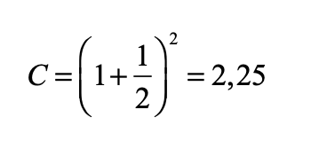
Capitale C alla fine del 1°anno con interesse del 100% semestrale
La fine del 2° semestre coincide con la fine del 1° anno; così ottengo un capitale C dato da:

Slide 14
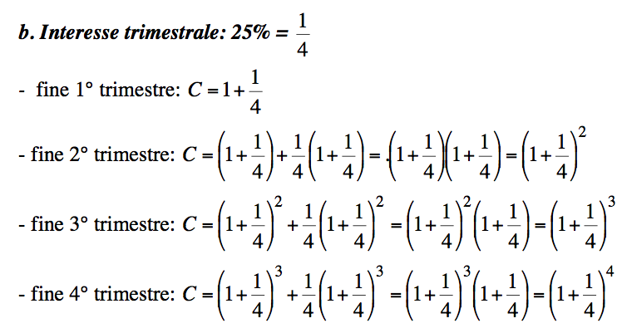
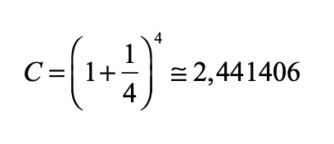
Capitale C alla fine del 1°anno con interesse del 100% trimestrale
La fine del 4°trimestre coincide con la fine del 1° anno; così ottengo un capitale C dato da:

Slide 15
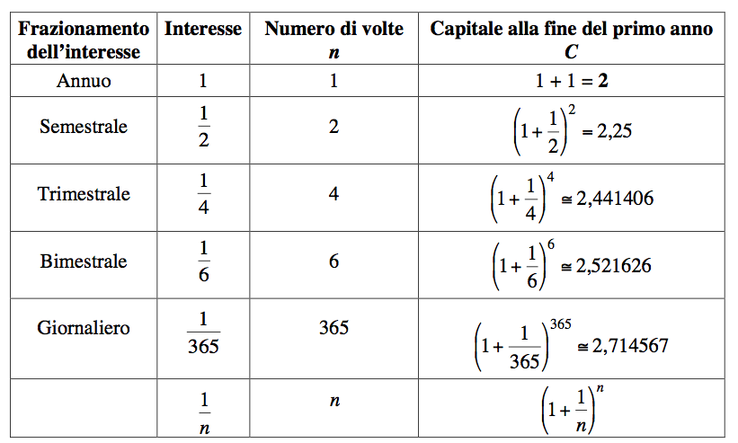
Capitale C alla fine del 1° anno con interesse del 100% frazionato
Verso una legge generale

Slide 16
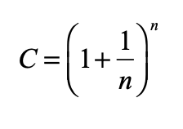
Capitale C alla fine del 1°anno con interesse del 100% frazionato
Osservazioni
Quando n aumenta, l’interesse 1/n diventa sempre più piccolo, ma viene attribuito un numero sempre più grande di volte nell’anno: ogni ora, ogni minuto, ogni secondo, …
E il capitale C aumenta, regolato dalla legge
Ma anche per n molto grande C non raggiunge 3.

Slide 17
Il numero e
Un problema economico ha condotto ad una legge a lungo studiato nell’arco di più di un secolo, fra il 1600 e la metà del 1700, in particolare dai matematici Nepero ed Eulero.
Se n diventa sempre più grande, C non si avvicina a 3, si avvicina invece a un numero decimale con, dopo la virgola, infinite cifre, che però non si ripetono con un periodo.
A questo numero irrazionale è stato dato il nome e, in onore di Eulero. Ecco qui sotto le prime 20 cifre del numero e.
e ≅ 2,71828 18284 59045 23536

Slide 18
Perché è importante il numero e
Che cosa vuol dire ‘se n diventa sempre più grande’?
Vuol dire che, durante il 1°anno:
addiziono l’interesse un numero n grandissimo di volte (ogni minuto, ogni secondo, ogni millesimo di secondo, …);
però l’interesse 1/n diventa sempre più piccolo, quasi impercettibile.
La crescita diventa continua
Dunque il numero e è fondamentale per descrivere matematicamente processi di crescita continua.

Slide 19
Attività
Completa la scheda di lavoro con il supporto di un file Geogebra.

